Slide 1
«Исследование развития физических качеств юных легкоатлетов на начальном этапе тренировки » Попов Николай Семенович, учитель физической культуры Сэргэ-Бэсская основная общеобразовательная школа

Slide 2
Актуальность
Одним из основных направлений воспитания является спортивная ориентация детей и подростков. Одним из универсальных средств, обеспечивающих разностороннее физическое развитие и физическую подготовленность юных спортсменов, является легкая атлетика.
Практика показывает, что на начальных этапах спортивной тренировки не всегда удается отобрать тот контингент, который соответствует конкретному виду легкой атлетики. В связи с этим, в спортивных школах происходит большой по количеству и длительный по времени отсев учащихся, вызванный отсутствием роста их индивидуальных результатов.
В развитии физических качеств юных легкоатлетов одним из важнейших условий в формировании на начальном этапе выступает только методически правильно организованная, запланированная система комплексного развития.
На протяжении развития у юного легкоатлета формируются лучшие физические качества, духовно-нравственные ценности, которые проводят к результатам и достижению запланированной цели.

Slide 3
Цель:
Определение комплекса тренировочных мероприятий для базового развития физических качеств юных легкоатлетов.
Задачи:
1) Разработать план тренировочного процесса по комплексному развитию физических качеств на начальном этапе тренировки.
2) Определить методику развития физических качеств юных легкоатлетов.
3) Выявить и определить экспериментальным путем уровень развития физических качеств.

Slide 4
План тренировочного процесса по комплексному развитию физических качеств
Я использую план, разработанный по специальной методике. Эта методика основана на микроциклах. Таким образом, для каждого воспитанника подбирается свой план тренировки с учетом возрастных особенностей.

Slide 5
Методика развития физических качеств юных легкоатлетов
методика:
1 группе (контрольной) применили методику тренировки на начальном этапе, содержащие специальные средства и методы для развития двигательных качеств.
II группе были направлены преимущественно на развитие быстроты, скоростно-силовых качеств и мышечной силы с помощью подвижных и спортивных игр, игровых упражнений, а также комплексов специальных подготовительных упражнений, способствующих развитию физических качеств, играющих важную роль в процессе специализации в легкой атлетике.

Slide 6
Учебно-тренировочные занятия экспериментальной группе
Показатели по физической подготовке контрольной и экспериментальной группы бег на 60 м, сек.

Slide 7
Показатели по физической подготовке контрольной и экспериментальной группы в челночном беге 3х10 м, сек.

Slide 8
Показатели по физической подготовке контрольной и экспериментальной группы по прыжкам в длину с места, см.

Slide 9
Показатели по физической подготовке контрольной и экспериментальной группы по ОФП - поднимание туловища за 30 секунд.

Slide 10
Показатели по физической подготовке контрольной и экспериментальной группы по ОФП - подтягивание на перекладине (кол-во)

Slide 11
Показатели по физической подготовке контрольной и экспериментальной группы по бегу на 500 м, сек.

Slide 12
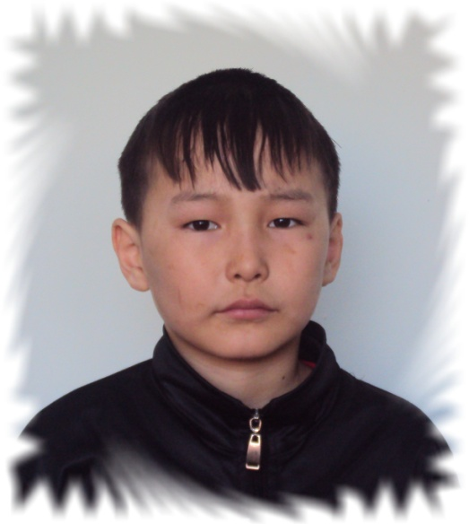
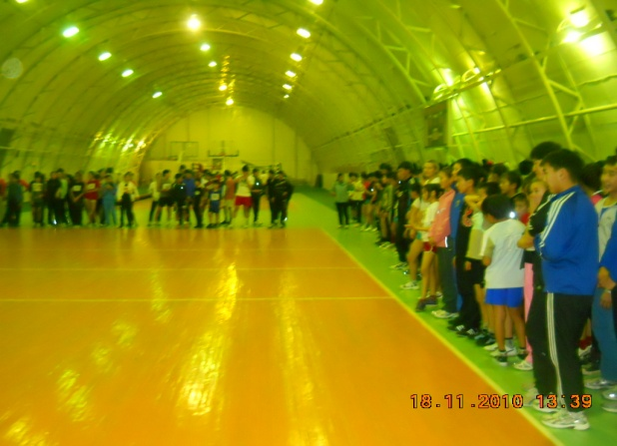
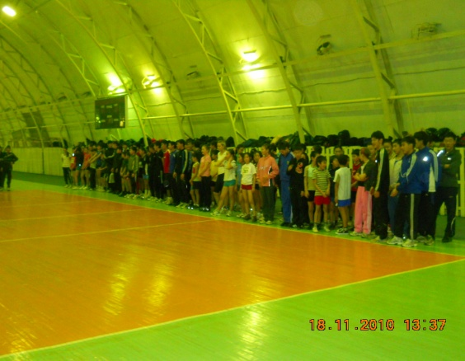
ДОСТИЖЕНИЯ воспитанников
УЧЕБНЫЙ ГОД | МЕРОПРИЯТИЕ | УРОВЕНЬ | РЕЗУЛЬТАТ
2009-2010 | ПЕРВЕНСТВО ПО ЛЕГКОЙ АТЛЕТИКЕ | УЛУСНЫЙ | 3 место
Борисов Петя

Slide 13
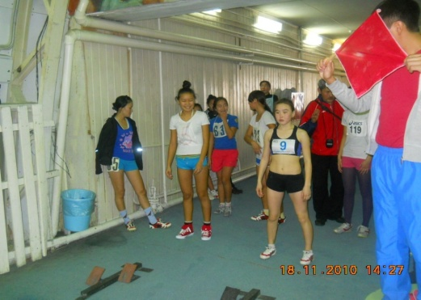
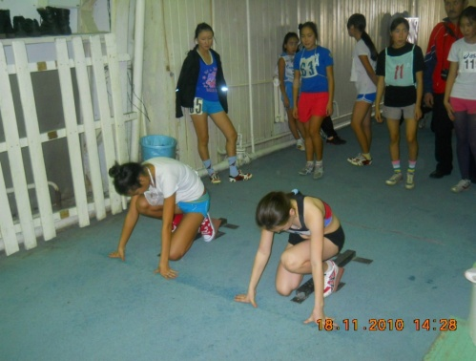
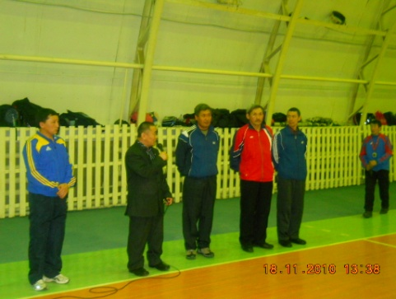
УЧЕБНЫЙ ГОД | МЕРОПРИЯТИЕ | УРОВЕНЬ | РЕЗУЛЬТАТ
2009-2010 | Первенство по легкой атлетике (300м) | улусный | 3 место
2010-2011 | Первенство по легкой атлетике (400 м) | улусный | 2 место
 | Первенство по легкой атлетике (60 м) | улусный | 1 место
 | Чемпионат МО РСЯ по легкой атлетике | республиканский | участие
2011 | Член улусной сборной команды по легкой атлетике
Борохина Сардаана

Slide 14
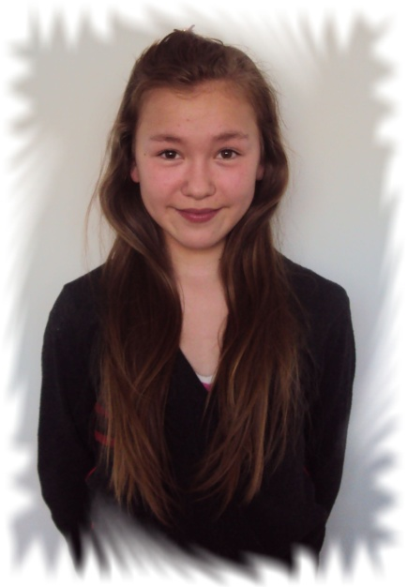
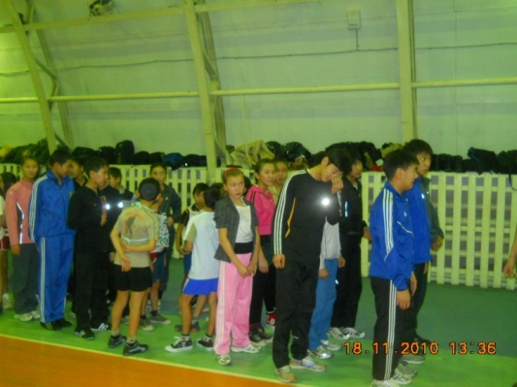
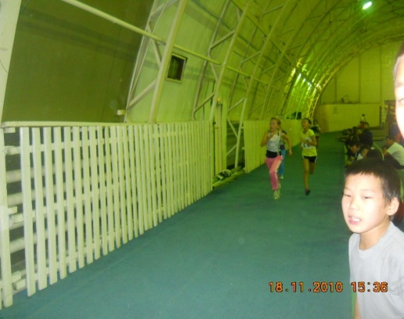
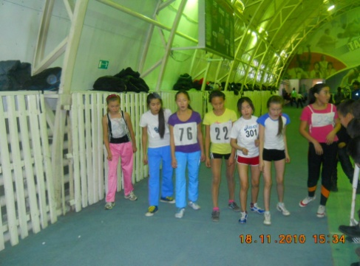
УЧЕБНЫЙ ГОД | МЕРОПРИЯТИЕ | УРОВЕНЬ | РЕЗУЛЬТАТ
2009-2010 | Первенство по легкой атлетике (1000 м) | улусный | 2 место
2010-2011 | Первенство по легкой атлетике (800 м) | улусный | 2 место
 | Первенство по легкой атлетике (800 м) | Открытый чемпионат | 2 место
 | Чемпионат МО РСЯ по легкой атлетике среди девушек | республиканский | участие
2011 | Член улусной сборной команды по легкой атлетике
Красина Вера

Slide 15
Мониторинг здоровья воспитанников секции по легкой атлетике
Группа здоровья | 2009-10 уч. год | 2010-11 уч. год | 2011-12 уч. год
I | 37,5 % | 62,5 % | 100%
II | 62, 5 % | 37, 5 %

Slide 16
ВЫВОДЫ
Действительно система комплексного развития юных легкоатлетов является важнейшим условием повышения физических качеств. Так, в результате проведенного мною исследования были выявлены улучшения результатов по скоростно-силовым, силовым качествам.
Можно с уверенностью сказать, что совершенствование системы комплексной подготовки юных легкоатлетов будет способствовать дальнейшему и непреклонному росту спортивных результатов.
Проведенные исследования в условиях секции легкой атлетики Сэргэ-Бэсской основной общеобразовательной школы показывают, что у юных спортсменов экспериментальных групп помимо спортивных результатов формируются также нравственные качества (взаимовыручка, честность, порядочность, уважение к старшим, здоровы образ жизни), интеллектуальные способности (стремление к познанию; самостоятельность мышления; способность к самообразованию), общая культура (культура поведения; приобретение навыков этикета; приобщение к художественным ценностям; уважительное отношение к прошлому).

Slide 17
ПРАКТИЧЕСКИЕ РЕКОМЕНДАЦИИ
Для формирования спортивных групп для занятий легкой атлетикой необходимо проводить систематичный отбор детей с младшего школьного возраста и организовать круглогодичный тренировочный цикл с учетом их физической подготовленности и одаренности.
При разработке планов на год необходимо уделить внимание технической и скоростной подготовке начинающих бегунов. Для детей младшего школьного возраста нужно чаще использовать игровой и соревновательный метод.
Необходимы периодические врачебные и медицинские наблюдения для профилактики переутомлений и травматизма с целью дальнейшего сохранения здоровья юных бегунов.
В зимнее время года необходимо следить за питанием, и принимать пищу согласно анатомо-физиологическим особенностям якутского организма (преимущественно белково-липидный характер) и правильной подборке экипировки бегуна.
И самым главным образом, учителю особое внимание следует уделять воспитанию и совершенствованию морально-волевых и психологических качеств личности, без которого невозможно будет добиться высоких спортивных результатов.

Slide 18
СПАСИБО ЗА ВНИМАНИЕ!

